Slide 1
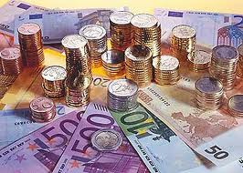
Geld en geldschepping

Slide 2
Geld en geldbegrippen
Geschiedenis van het geld
Geldschepping door (algemene) banken

Slide 3
Intro
Maak aantekeningen over het ontstaan van geld.

Slide 4
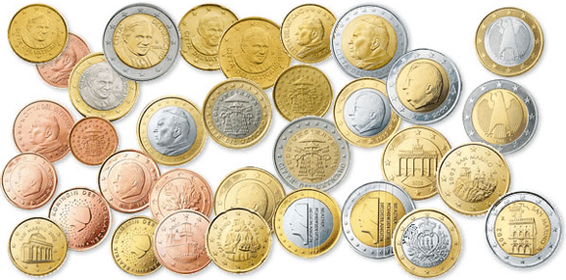
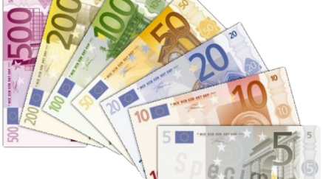
Soorten geld
Chartaal geld
Munten en Bankbiljetten
Uitgegeven door de Centrale Bank (ECB / DNB)
Giraal geld
Geld op rekening van mensen en bedrijven waarmee je rechtstreeks anderen kunt betalen
Uitgegeven door kredietverlening banken (RABO / ING / ABN-AMRO ..)

Slide 5
Geldhoeveelheid
ECB
Centrale Bank
Algemene banken
Publiek
maakt chartaal geld
maakt giraal geld

Slide 6
Maatschappelijke geldhoeveelheid
alle chartale en girale geld in handen van het publiek
(= niet-geldscheppende instellingen)
Chartaal geld in de kas van de banken hoort niet bij de maatschappelijke geldhoeveelheid.
Dit geld, samen met het tegoed bij de Centrale Bank, dient ter dekking van de girale verplichtingen
giraal geld
dekkingsmiddelen
chartaal geld

Slide 7
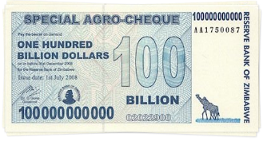
Waarde van geld
Bedrag op geld = nominale waarde
Echt belangrijk is hoeveel goederen je ervoor kan kopen = reële waarde
Maar hoeveel zijn de biljetten eigenlijk écht waard?
Materiaalwaarde = intrinsieke waarde
Vertrouwen noodzakelijk!
Hoeveel is dit geld waard?
Hoeveel is dit geld waard?
Welke wil je liever?

Slide 8
Geldschepping door banken
Geld maken zonder echte waarde

Slide 9
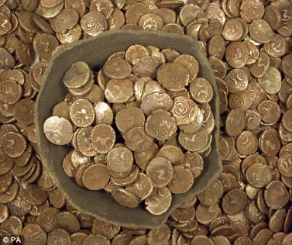
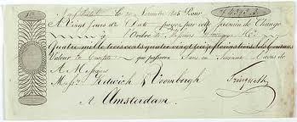
Een stukje geschiedenis
In de middeleeuwen werden gouden munten in bewaring gegeven bij een goudsmid.
In ruil voor die gouden munten gaf de goudsmid zijn klanten een geldwissel mee.

Slide 10
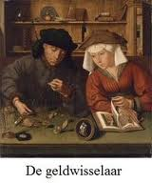
Balans van de goudsmid
Bezit Schuld
Goud | 100 | Geldwissel | 100
=

Slide 11
Geldwissel niet meer ‘op naam’
De burgers kunnen elkaar voortaan met de geldwissel betalen. Het goud wordt dus vaak niet meer opgevraagd.
De goudsmid kan de gouden munten dus aan andere mensen uitlenen!

Slide 12
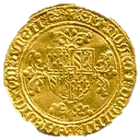
Goudsmid als bankier
Bezit Schuld
Goud | 20 | Geldwissel | 100
Debiteuren | 80
beschikbaar
opvraagbaar
In dit voorbeeld heeft de goudsmid 80 gouden munten uitgeleend.
Voor hoeveel procent zijn de geldwissels gedekt?
→ de dekking is 20%

Slide 13
Er is nog een andere manier.
In plaats van gouden munten uitlenen, kan de goudsmid ook extra geldwissels (promessen) uitschrijven.

Slide 14
Dat is winstgevender!
Bezit Schuld
Goud | 100 | Geldwissel | 500
Debiteuren | 400
Bezit Schuld
Goud | 100 | Geldwissel | 100
20%
100%
20%
100%
dekkingseis minimaal 20%
De goudsmid gebruikt nog steeds een dekking van 20%
Hoeveel geldwissels kan hij uitgeven/uitlenen?
Met 20% dekking en 100 aan goud kun je:
100/20 x 100 = 500 geldwissel dekken
Hij kan dus nog 400 geldwissels uitlenen,
zonder dat hij in gevaar komt

Slide 15
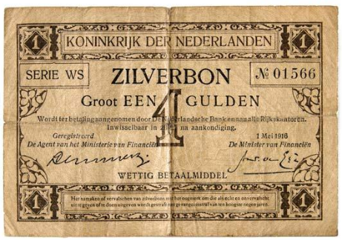
Goudsmeden maken het te bont
Bankbiljetten blijven (tot 1936) inwisselbaar tegen goud / zilver
Goudsmeden lenen te veel wissels uit. Het komt steeds vaker voor dat mensen hun wissel niet meer kunnen omruilen voor goud!
Het uitgeven van bankbiljetten komt in handen van één bank: De Nederlandsche Bank

Slide 16
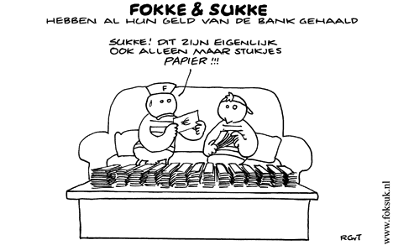
Hoe gaat het tegenwoordig?
In moderne economieën is het vertrouwen in de bankbiljetten zo groot dat het niet meer nodig is dat banken de tegenwaarde in edelmetaal bewaren.
Er is nu sprake van fiduciair geld.
€
€

Slide 17
Geldschepping banken
eerste 1,5 minuten!

Slide 18
Liquiditeitspercentage
Het geld in de kas van de banken hoort niet bij de maatschappelijke geldhoeveelheid.
Dit geld, samen met het tegoed bij de Centrale Bank, dient ter dekking van de girale verplichtingen
Balans van een bank
Kas | € 100 | Rekening courant tegoed | € 5000
Tegoed centrale bank | € 400
Het liquiditeitspercentage van de bank is:
Kas + tegoed centrale bank
× 100%
Rekening courant tegoeden

Slide 19
Chartale en girale geldschepping
Balans van een bank
Kas | € 100 | Rekening courant tegoed | € 5000
Tegoed centrale bank | € 400
Minimaal vereist liquiditeitspercentage: 8%
Dat wil zeggen: liquide middelen moeten tenminste 8% van betaalrekeningen zijn
Hoeveel dekkingsmiddelen heeft deze bank over?
8% van € 5000 = € 400
Dus is er nog € 100 over. De bank kán €100 chartaal geld scheppen
Hoeveel giraal geld kan de bank scheppen?
Met € 500 (100 + 400) dekkingsmiddelen kan de bank:
€ 500
8
x 100 = € 6.250 girale tegoeden dekken
Dus is er voor € 1.250,- girale geldschepping mogelijk

Slide 20
Maatschappelijke geldhoeveelheid
Balans van de Centrale Bank
Goud en deviezen Tegoed banken | € 80 € 15 | Bankbiljetten in omloop | € 50
Balans van de gezamenlijke banken
Kas Tegoed CB | € 10 € 15 | Rekening courant tegoed | € 500
Hoeveel chartaal geld zit in M?
Hoeveel giraal geld zit in M?
Van de € 50 uitgegeven bankbiljetten is € 10 in handen van banken (die tellen niet mee!) De hoeveelheid chartaal geld is € 40
Geld op rekening courant tegoeden = girale geld Dus er is € 500 aan giraal geld
In totaal bedraagt de maatschappelijke geldhoeveelheid: € 540

Slide 21
Geldschepping
Balans van de Centrale Bank
Goud en deviezen Tegoed banken | € 80 € 15 | Bankbiljetten in omloop | € 50
Balans van de gezamenlijke banken
Kas Tegoed CB | € 10 € 15 | Rekening courant tegoed | € 500
Minimaal vereist liquiditeitspercentage: 4%
Hoeveel giraal geld kunnen de banken nog maximaal scheppen?
Kas + tegoed centrale bank
× 100% = 4%
€ 25
× 100% = 4%
Rekening courant tegoeden
Rekening courant tegoeden
Rekening courant tegoeden = € 625
Maximale geldschepping + 125

